Slide 2
স্বাগতম

Slide 3
মোঃ জাকির হোসেন
প্রভাষক রসায়ন
দৌলতপুর ডিগ্রী কলেজ
মোঃ জাকির হোসেন
প্রভাষক রসায়ন
দৌলতপুর ডিগ্রী কলেজ
বেলকুচি,সিরাজগঞ্জ

Slide 4
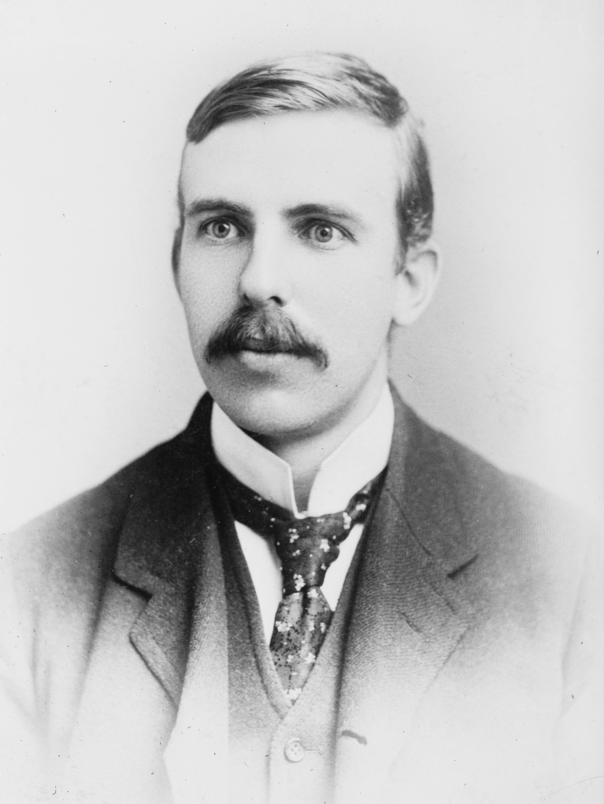
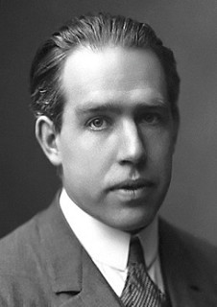
আজকের পাঠ
রাদারফোর্ড ও বোর পরমাণু মডেল।

Slide 5
শিখনফল-
এই পাঠ শেষে শিক্ষার্থীরা-
নিউক্লিয়াস কী ও তার অবস্থান বলতে পারবে।
রাদারফোর্ডের আলফা কণা-বিচ্ছুরণ পরীক্ষা করতে পারবে।
রাদারফোর্ড ও বোর পরমাণু মডেল ব্যাখ্যা করতে পারবে।
পরমাণুতে শক্তি শোষণ ও বিকিরণের ফলাফল ব্যাখ্যা করতে পারবে।

Slide 6
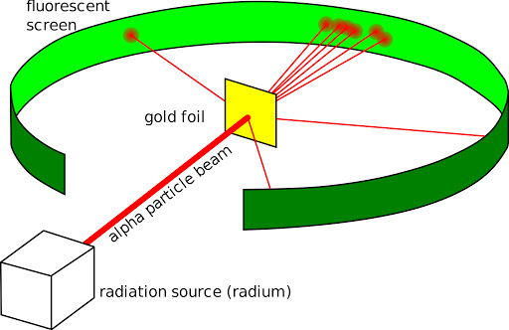
রাদারফোর্ড পরমানু মডেলঃ জার্মান বিজ্ঞানী গোল্ডস্টাইন (১৮৮৬) কর্তৃক প্রোটন আবিষ্কার, জেজে থমসন (১৮৯৭) কর্তৃক ইলেকট্রন আবিষ্কার এর পর পরমানুর গঠনের ক্ষেত্রে নব দিগন্তের সুচনা হয় । জেজে থমসনের পরমানুর মডেল অনুসারে জানা যায় পরমানু ইলেকট্রন ও প্রোটনের সমন্বয়ে গঠিত । থমসনের পরমানু মডেলের নিশ্চিত প্রমানের উদ্দেশ্যে তারই ছাত্র বিজ্ঞানী রাদারফোর্ড ১৯১১ খ্রিস্টাব্দে আলফা কণার বিক্ষেপন পরিক্ষাটি করেন ।
কার্যপদ্ধতিঃ বিজ্ঞানী রাদারফোর্ড 4.0$×$10³nm পুরুত্বের একটি সোনার পাত নিয়ে এক পাশে জিঙ্ক সালফাইড এর প্রলেপ যুক্ত পর্দা স্থাপন করেন । অপর পাশে লেড ব্লকে তেজস্ক্রিয় রেডিয়াম হতে নির্গত শক্তিশালী আলফা কণাসমূহকে সোনার পাতের উপর নিক্ষেপ করে পুরো ঘটনাটি পর্যবেক্ষন করেন ।

Slide 7
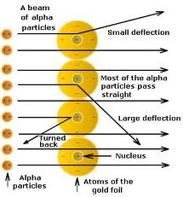
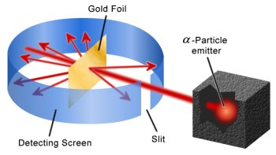
পর্যবেক্ষনঃ (১) অধিকাংশ আলফা কণাই সোনার পাত ভেদ করে চলে যায় ।
(২) অল্প সংখ্যক আলফা কণা তাদের গতিপথ থেকে বেকে যায় ।
(৩) খুবই কম সংখ্যক আলফা কণা (২০০০০ এর মধ্যে ১ টি) তাদের গতিপথ থেকে পুরো বেকে ফিরে আসে।

Slide 8
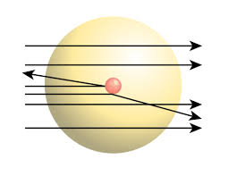
সিদ্ধান্তঃ আলফা কণার বিক্ষেপণ পরিক্ষার মাধ্যমে তিনি গুরুত্বপূর্ণ সিদ্ধান্ত গ্রহন করেন ।
(১) আলফা কণা যেহেতু ধনাত্বক চার্জবিশিষ্ট তাই পরমানুর অভ্যন্তরে অবশ্যই এমন কোনো ধনাত্বক অংশ আছে, যা ধনাত্বক আলফা কনাকে বিকর্ষণ করে তার বিচ্যুতি ঘটায় ।
(২) অসংখ্য আলফা কণার মধ্যে যেহেতু কয়েকটি কণা বেশি কোণে বিচ্যুত হয়, তাই সমগ্র ধনাত্বক চার্য কেন্দ্রস্থলে ক্ষুদ্র পরিসরে বিদ্যমান । যাকে তিনি নিউক্লিয়াস বলেন ।
(৩) পরমানুর নিউক্লিয়াস ঘন, শক্ত, দৃঢ় এবং কেন্দ্রে অবস্থান করে ।
তাই পরমানুর সামগ্রিক ভর বলতে নিউক্লিয়াসের ভরকেই বোঝায়
(৪) যেহেতু ২০০০০ হাজারের মধ্যে মাত্র ১টি আলফা কণা ফিরে আসে তাই
বলা হয় ধনাত্বক নিউক্লিয়াসের আয়তন পরমানুর আয়তনের তুলনায় খুবই ছোট ।
(৫) পরমানু আধান নিরপেক্ষ । তাই পরমানুর কেন্দ্রে যতগুলো ধনাত্বক কণা বিদ্যমান, ঠিক সমান সংখ্যক ঋনাত্বক কণা এর চারপাসে অবস্থান করে । এ ঋনাত্বক কনার নাম ইলেকট্রন ।
(৬) যেহেতু অধিকাংশ আলফা কণা সোনার পাত ভেদ করে চলে যায়, তাই বলা হয় পরমানুর কেন্দ্রে নিউক্লিয়াস ছাড়া পুরো স্থান ফাঁকা ।
(৭) রাদারফোর্ডের পরমানু মডেলকে সৌরজগতের সাথে তুলনা করেন ।

Slide 9
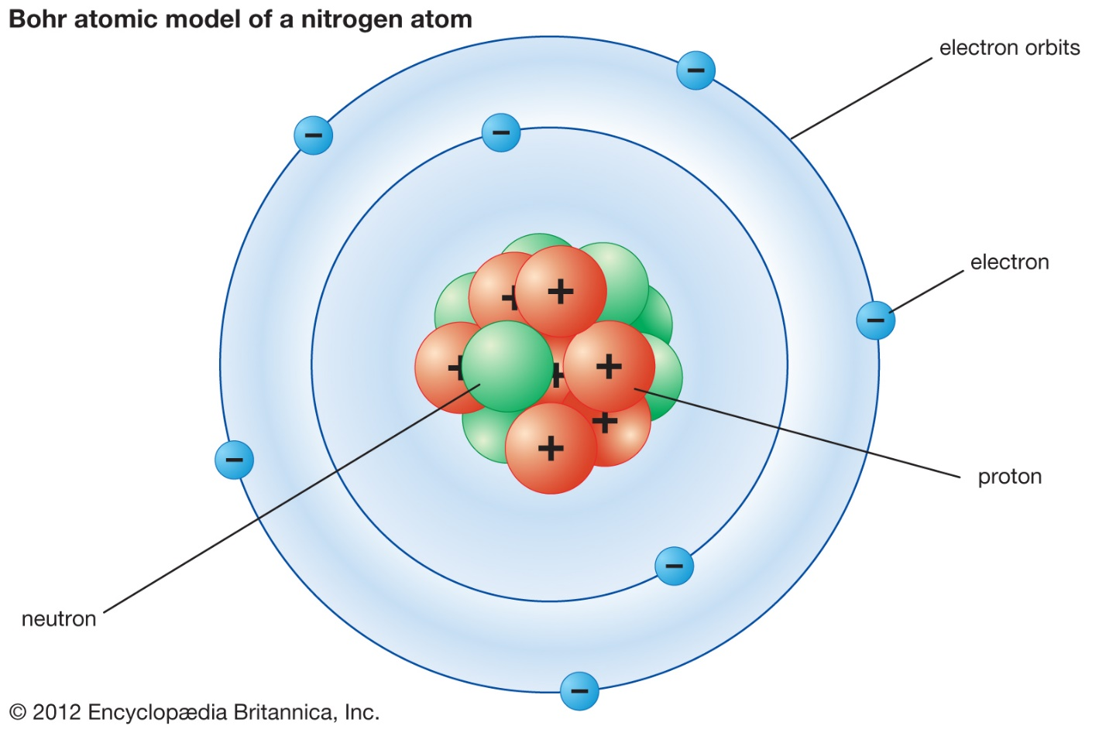
রাদারফোর্ডের পরমানু মডেলঃ ১৯১১ সালে আলফা কণা বিচ্ছুরন পরীক্ষা থেকে একটি মডেল উপস্থাপন করেন, যা রাদারফোর্ডের পরমানু মডেল নামে পরিচিত । মডেলটি হলো-
(১) পরমানুর ২টি অংশ থাকে । একটি নিউক্লিয়াস এবং অপরটি নিউক্লিয়াসের বাইরের অংশ ।
(২) পরমানুর কেন্দ্রে সমস্ত ভর বিদ্যমান যাকে তিনি নিউক্লিয়াস বলে ।
(৩) ধনাত্বক আধান প্রোটনের ভর বেশি এবং ইলেকট্রনের ভর নগন্য । তাই পরমানুর সমস্ত ভর নিউক্লিয়াসে কেন্দ্রীভূত।
(৪) পরমানু আধান নিরপেক্ষ । কেন্দ্রে যতগুলো
প্রোটন থাকে বাইরেও ততোগুলো ইলেকট্রন থাকে ।
(৫) নিউক্লিয়াসের বাইরে ইলেকট্রনগুলো বিভিন্ন
বৃত্তাকার পথে সমদ্রুতিতে আবর্তন করে ।
(৬) ইলেকট্রনের উপর দুধরনের বল কাজ করে ।
প্রোটন এবং ইলেকট্রনের মধ্যে কেন্দ্রমূখী বল ,
ইলেকট্রনের ঘূর্ণনের ফলে সৃষ্ট্য কেন্দ্রবিমূখী বল
সৃষ্টি হয় যা পরস্পর সমান ও বিপরিত ।

Slide 10
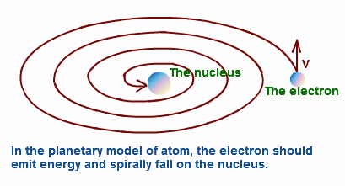
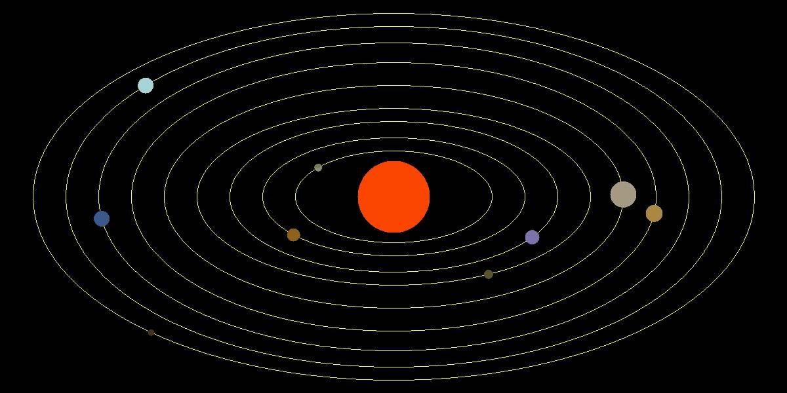
সীমাবদ্ধতাঃ রাদারফোর্ডের পরমানু মডেলের সফলতার পাশাপাশি কিছু সীমাবদ্ধতাও দেখা যায় ।
(১) সৌরজগতের গ্রহগুলো তড়িৎ নিরপেক্ষ কিন্তু ইলেকট্রনগুলো ঋনাত্বক চার্যযুক্ত ।
(২) সূর্যকে কেন্দ্র করে আবর্তিত গ্রহগুলোর ভর ও ধর্ম ভিন্ন ভিন্ন । কিন্তু ইলেকট্রনের ভর ও ধর্ম একই ।
(৩) ইলেকট্রনের ঘূর্ণন কক্ষপথের আকার, আয়তন ও আকৃতি সম্পর্কে কোনো ধারনা দেওয়া হয়নি ।

Slide 11
কাজ
পরমাণুর শক্তিস্তর কী?

Slide 12
সমাধান
পরমানুতে ইলেকট্রনসমূহ নির্দিষ্ট শক্তিসম্পন্ন কতগুলো স্থায়ী কক্ষপথে কোনরূপ শক্তি শোষণ বা বিকিরণ না করে ঘুরতে থাকে। এই কক্ষপথগুলোকে পরমাণুর শক্তিস্তর বা অরবিট বলে।

Slide 13
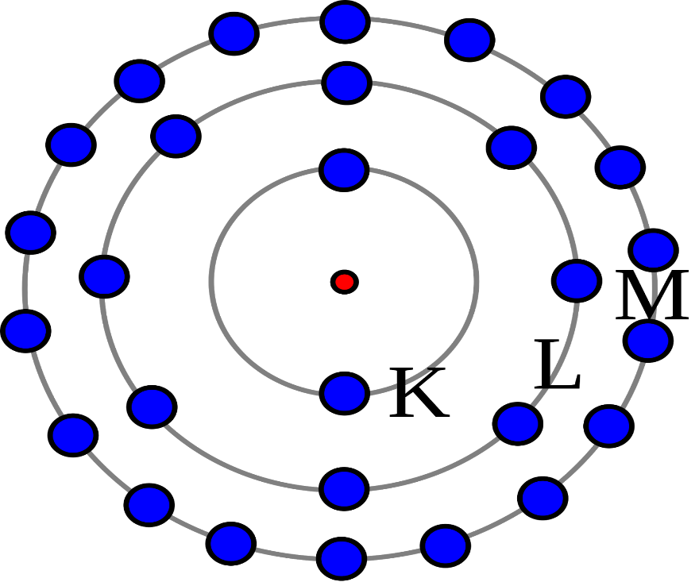
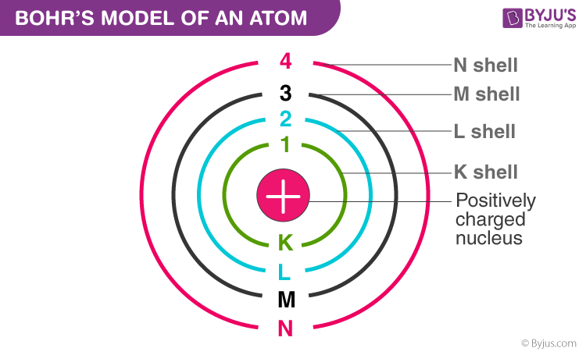
বোর পরমানু মডেলঃ ১৯১৩ সালে রাদারফোর্ডের পরমানু মডেলের সীমাবদ্ধতার আলোকে ডেনমার্কের পদার্থ বিজ্ঞানী নীলস হেনরিক ডেভিড বোর উৎকৃষ্ট প্রস্তাবনা উপস্থাপন করেন । যা বোর পরমানু মডেল নামে পরিচিত ।
১) শক্তিস্তর সম্পর্কিত প্রস্তাবনাঃ প্রত্যেক পরমানুর দুটি অংশ থাকে। একটি নিউক্লিয়াস এবং অপরটি ইলেকট্রন । নিউক্লিয়াসকে কেন্দ্র করে কতগুলো বৃত্তাকার পথে ইলেকট্রন গুলো আবর্তন করে । এ আবর্তনের সময় যতক্ষন কোনো কক্ষে অবস্থান করে ততোক্ষন কোনো শক্তি শোষন বা বিকিরন করে না ।এ কক্ষপথ গুলোকে শক্তিস্তর বা অরবিট বলে । একে n দ্বারা প্রকাশ করা হয় ।

Slide 14
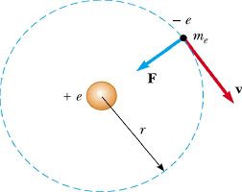
২) কৌনিক ভরবেগ সম্পর্কিত প্রস্তাবঃ পরমানুতে ইলেকট্রন নির্দিষ্ট কক্ষপথে আবর্তনকালে তার মোট কৌনিক ভরবেগ নির্দিষ্ট এবং তা $\frac{h}{2π}$ এর অখন্ড পূর্ণসংখ্যার গুনিত্বক । অর্থাৎ ইলেকট্রনের কৌনিক ভরবেগ mvr=$\frac{nh}{2π}$ ।
এখানে, m=ইলেকট্রনের ভর v=ইলেকট্রনের সরল রৈখিক গতিবেগ r= বৃত্তাকার পথের ব্যাসার্ধ
h= প্লাঙ্কের ধ্রুবক=6.626$×$10⁻²⁷erg sec = 6.626$×$10⁻³⁴ js n= অখন্ড পূর্ণসংখ্যা

Slide 15
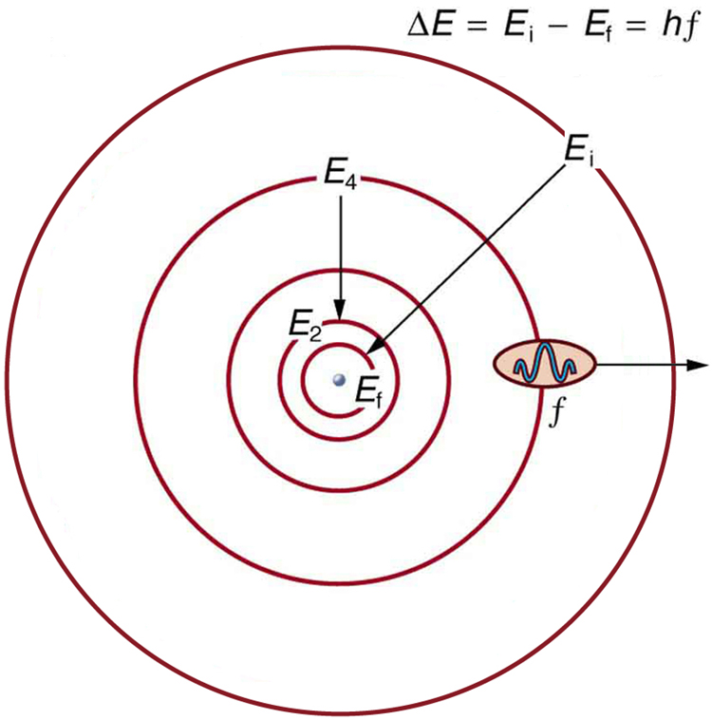
৩) শক্তির শোষণ ও বিকিরণ সম্পর্কিত প্রস্তাবঃ একটি নির্দিষ্ট ব্যাসার্ধের কক্ষপথে আবর্তনের সময় ইলেকট্রন কোনো শক্তির শোষন বা বর্জন করে না । এ কক্ষপথ গুলোকে ইলেকট্রনের স্থায়ী কক্ষপথ বলে । ইলেকট্রন স্থায়ী কক্ষপথে থাকা অবস্থায় বাইরের উৎস থেকে তাপ শক্তি বা আলোক শক্তি প্রয়োগ করলে কক্ষপথে থাকা ইলেকট্রন ঐ শক্তি শোষন করে উৎতেজিত হয় এবং নিম্ন শক্তিস্তর থেকে উচ্চ শক্তিস্তরে প্রবেশ করে ।
E₂
$∆E=$E₂-E₁=h$ν$
E₁

Slide 16
নিম্নতর শক্তিস্তরে ইলেকট্রনের শক্তি E₁, উচ্চতর শক্তিস্তরে ইলেকট্রনের শক্তি E₂ হলে ইলেকট্রন কর্তৃক শোষিত শক্তি (E₂-E₁)=h$ν$ । এখানে h= প্ল্যাঙ্কের ধ্রুবক , $ν$= শোষিত শক্তির কম্পাঙ্ক । বাইরের উৎস থেকে শক্তি প্রয়োগ বন্ধ করলে উত্তেজিত ইলেকট্রন শক্তি বিকিরন করে উচ্চ শক্তিস্তর থেকে নিম্ন শক্তিস্তরে ফিরে আসে । উচ্চতর শক্তিস্তরে ইলেকট্রনের শক্তি E₄, নিম্নতর শক্তিস্তরে ইলেকট্রনের শক্তি E₃হলে ইলেকট্রন কর্তৃক বিকিরিত শক্তি (E₄-E₃)=h$ν$ । এখানে h= প্ল্যাঙ্কের ধ্রুবক , $ν$= বিকিরিত শক্তির কম্পাঙ্ক ।

Slide 17
৪) উচ্চতর শক্তিস্তর থেকে নিম্ন শক্তিস্তরে আসার সময় ইলেকট্রনের যান্ত্রিক শক্তি, তুল্য পরিমান দৃশ্যমান ও অদৃশ্যমান আলোক শক্তিতে রুপান্তরিত হইয়ে নির্গত হয় । নির্গত রশ্মিকে প্রিজমের মধ্যেদিয়ে চালনা করলে তা থেকে পারমানবিক বর্নালির সৃষ্টি হয় ।
বোর পরমানুর সাফল্যঃ (১) বোর তত্ত্ব অনুযায়ী পরমানুর স্থায়ীত্ব ব্যাখ্যা করা যায় । অর্থাৎ ইলেকট্রন নিউক্লিয়াসের চারদিকে ঘূর্ণায়মান হওয়া সত্ত্বেও নিউক্লিয়াসের উপর পতিত হয় না ।
(২) এক ইলেকট্রন বিশিষ্ট পরমানুর বা আয়নের (H, He⁺, Li²⁺, Be³⁺) এর বর্ণালি ব্যাখ্যা দেওয়া সম্ভব ।
(৩) বোরের তত্ত্ব প্রয়োগ করে সুস্থিত কক্ষপথের ব্যাসার্ধ গণনা করা যায় ।
(৪) এ মতবাদ থেকে মূখ্য কোয়ান্টাম সংখ্যার ধারনা পাওয়া যায় । পরবর্তিতে অন্যান্য কোয়ান্টাম সংখ্যার ধারনা লাভ করা যায় ।
বোর তত্ত্বের সীমাবদ্ধতাঃ (১) এক ইলেকট্রন বিশিষ্ট পরমানুর বর্নালি ব্যাখ্যা করতে পারলেও একাধিক ইলেকট্রন বিশিষ্ট পরমানুর বর্নালি ব্যাখ্যা করতে পারে না ।
(২) বোর পরমানু মডেলে মৌলের পর্যায় বৃত্তিক ধর্ম সম্পর্কে কোনোরুপ ধারনা প্রদান করেনি ।
(৩) বোর পরমানু মডেলে আপেক্ষিকতার তত্ত্ব ( theory of relativity) মেনে চলে না ।
(4) বর্নালি রেখার তীব্রতা এই মডেলের সাহায্যে ব্যাখ্যা করা যায় না ।

Slide 18
মূল্যায়ন
পরমাণুর মোট ভর বহন করে কে?
উত্তরঃ পরমাণুর মোট ভর বহন করে নিউক্লিয়াস।
রাদারফোর্ডের পরমাণু মডেল কীসের সাথে তুলনা করা হয়েছে
উত্তরঃ সৌরজগতের সাথে তুলনা করা হয়েছে।
বোর পরমাণু মডেলে ইলেকট্রন এক কক্ষপথ থেকে অন্য কক্ষপথে গেলে কী ঘটে?
উত্তরঃ বোর পরমাণু মডেলে ইলেকট্রন এক কক্ষপথ থেকে অন্য কক্ষপথে গেলে শক্তির শোষণ বা বিকিরণ ঘটে এবং রেখাবর্ণালির সৃষ্টি হয়।

Slide 19
ধন্যবাদ

